Slide 1
An Empirical Evaluation of Generic Convolutional and Recurrent Networks
for Sequence Modeling
针对时序模型进行泛型卷积和递归网络建模的经验性评估
汇报人：司展宇

Slide 2
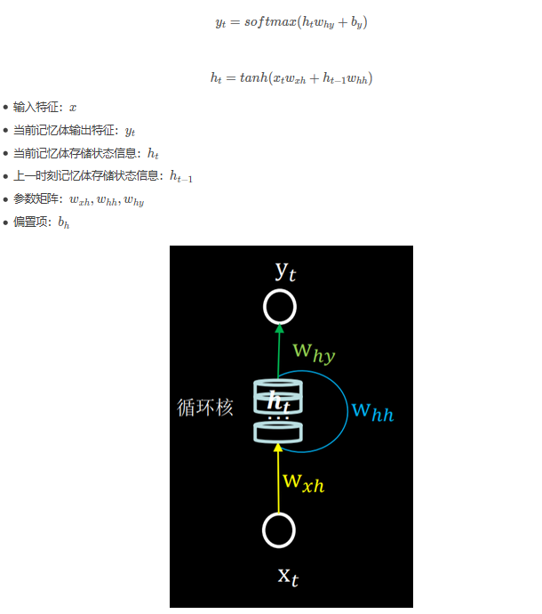
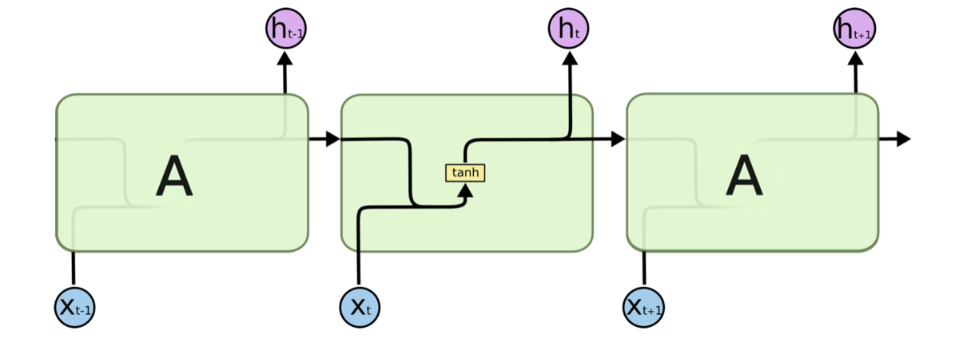
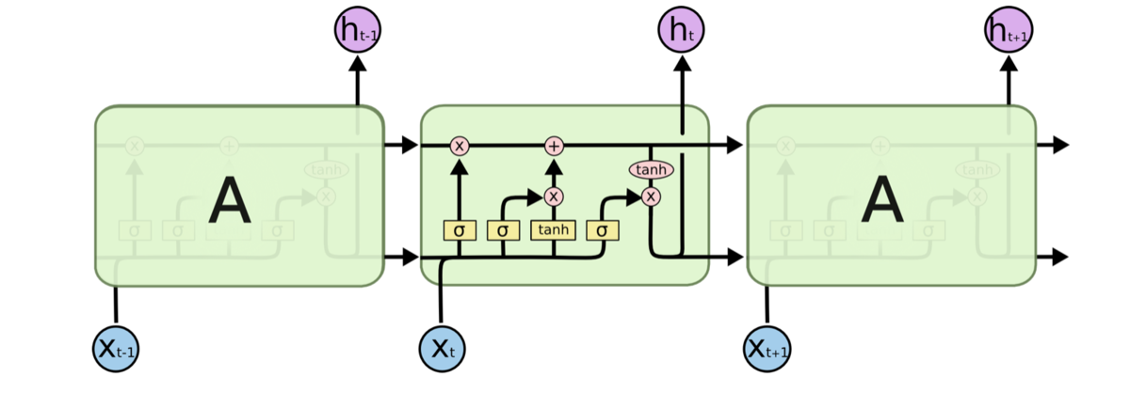
背景
1. 20世纪60s，隐马尔科夫模型（HMM）
2. 1990年，循环神经网络（RNN）
3. 1997年，长短期记忆（LSTM）
4. 2014年，门控循环单元（GRU）

Slide 3
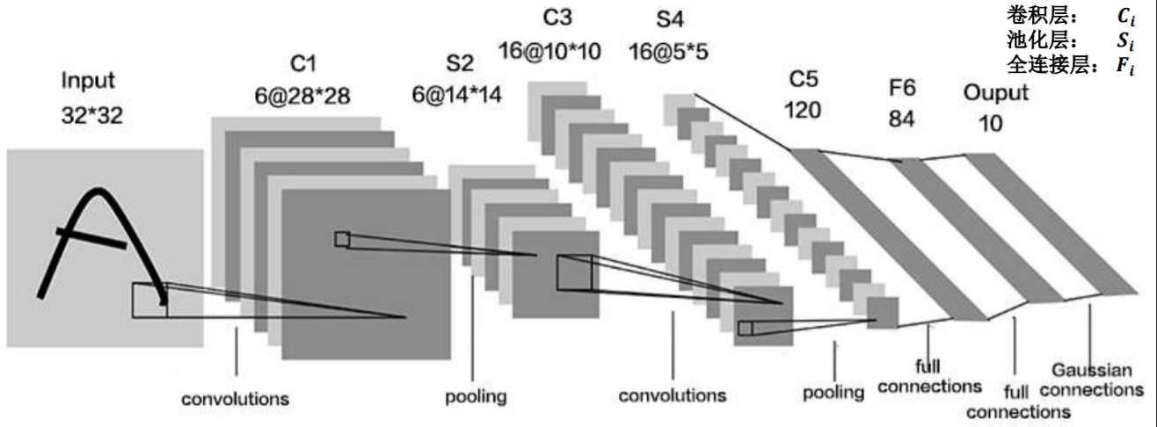
卷积神经网络
特征提取器CBAPD：卷积-批标准化-激活-池化-舍弃
最近的研究表明，某些卷积结构在音频合成、词级语言建模和机器翻译方面可以达到最先进的精度(vanDenOord等人，2016年；Kalchbrenner等人，2016年；Dauphin等人，2017年；Gehring等人，2017年ab)

Slide 4
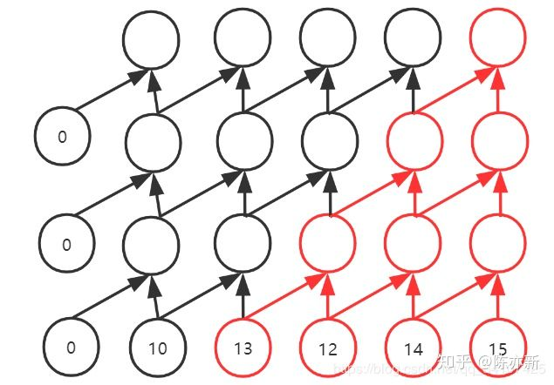
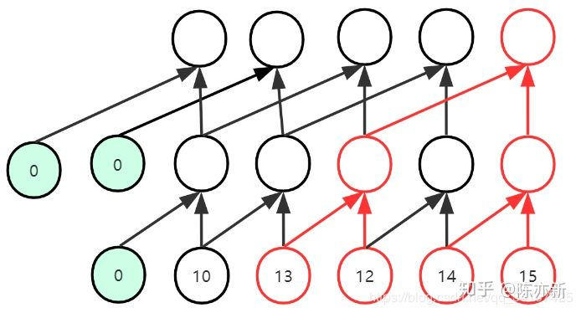
时间卷积网络（TCN）
1. 时序数据：
序列模型就是通过机器学习等方法来拟合这个函数ƒ ，最小化实际输出和预测之间的一些预期损失
2. 因果卷积： 膨胀因果卷积(Dilated Causal Convolution)：

Slide 5
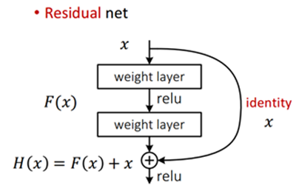
时间卷积网络（TCN）
3. 残差模块

Slide 6
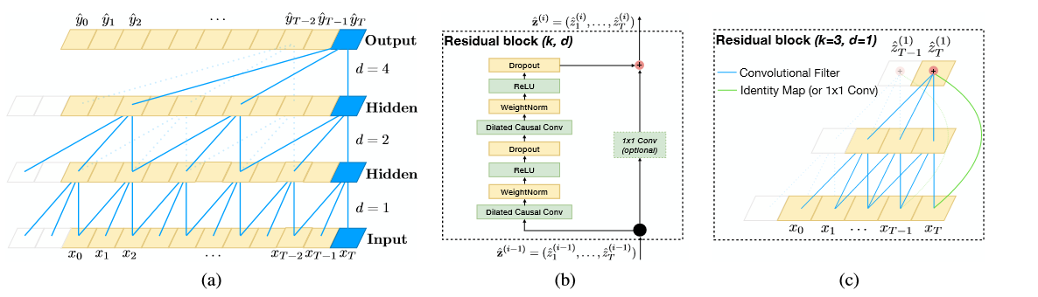
时间卷积网络（TCN）
4. TCN网络结构：
5. 优点：
大规模并行处理；更加灵活；避免梯度弥散和梯度爆炸；占用的内存更少
6. 缺点：
需要完整的序列；调整参数比较麻烦

Slide 7
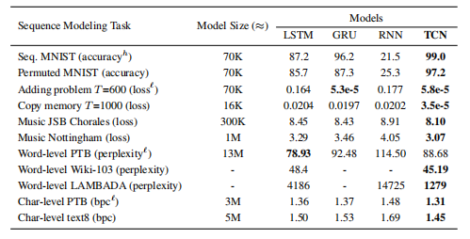
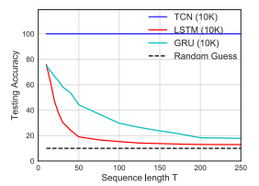
时间卷积网络（TCN）

Slide 8
THANKS

